Slide 1
Soggetto, linee e forme
Francesco Gagliardi

Slide 2
Introduzione
In questo lavoro ho cercato linee, figure geometriche e forme solide nel mio ambiente. Fotografare con attenzione mi ha fatto capire quanto la geometria sia presente ovunque: nelle architetture, negli oggetti, persino nella natura. Ogni foto è stata scelta per evidenziare un tipo di forma o direzione.

Slide 3
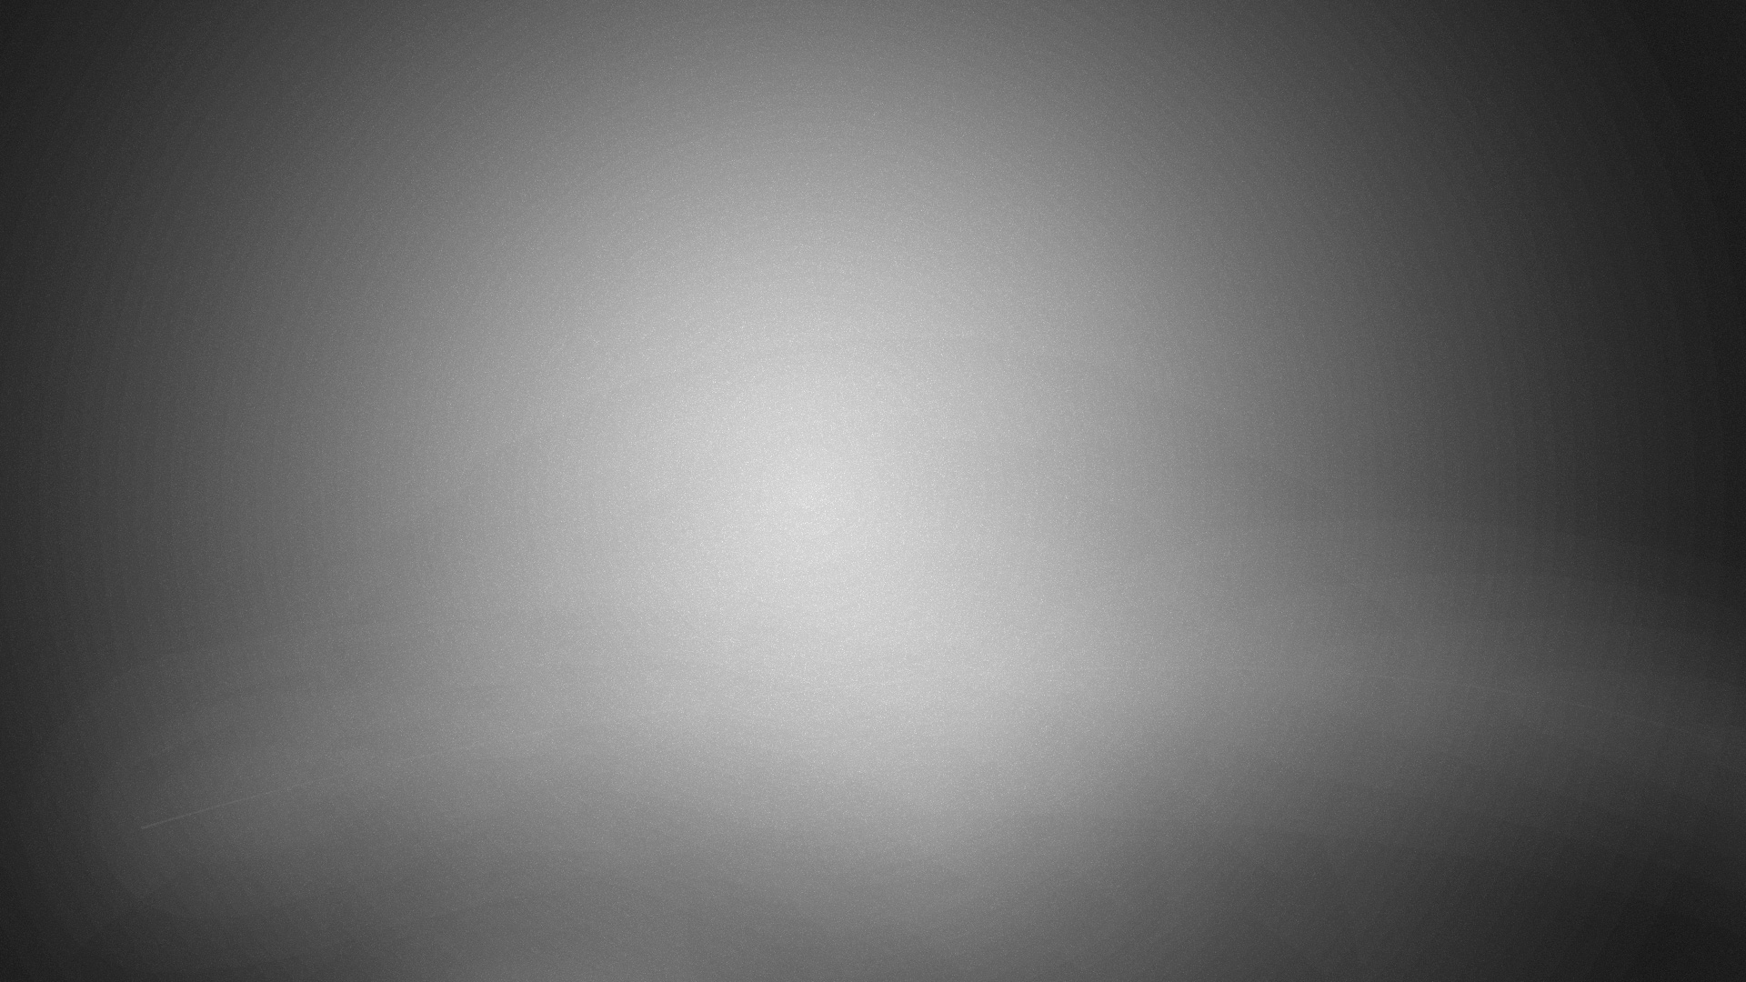

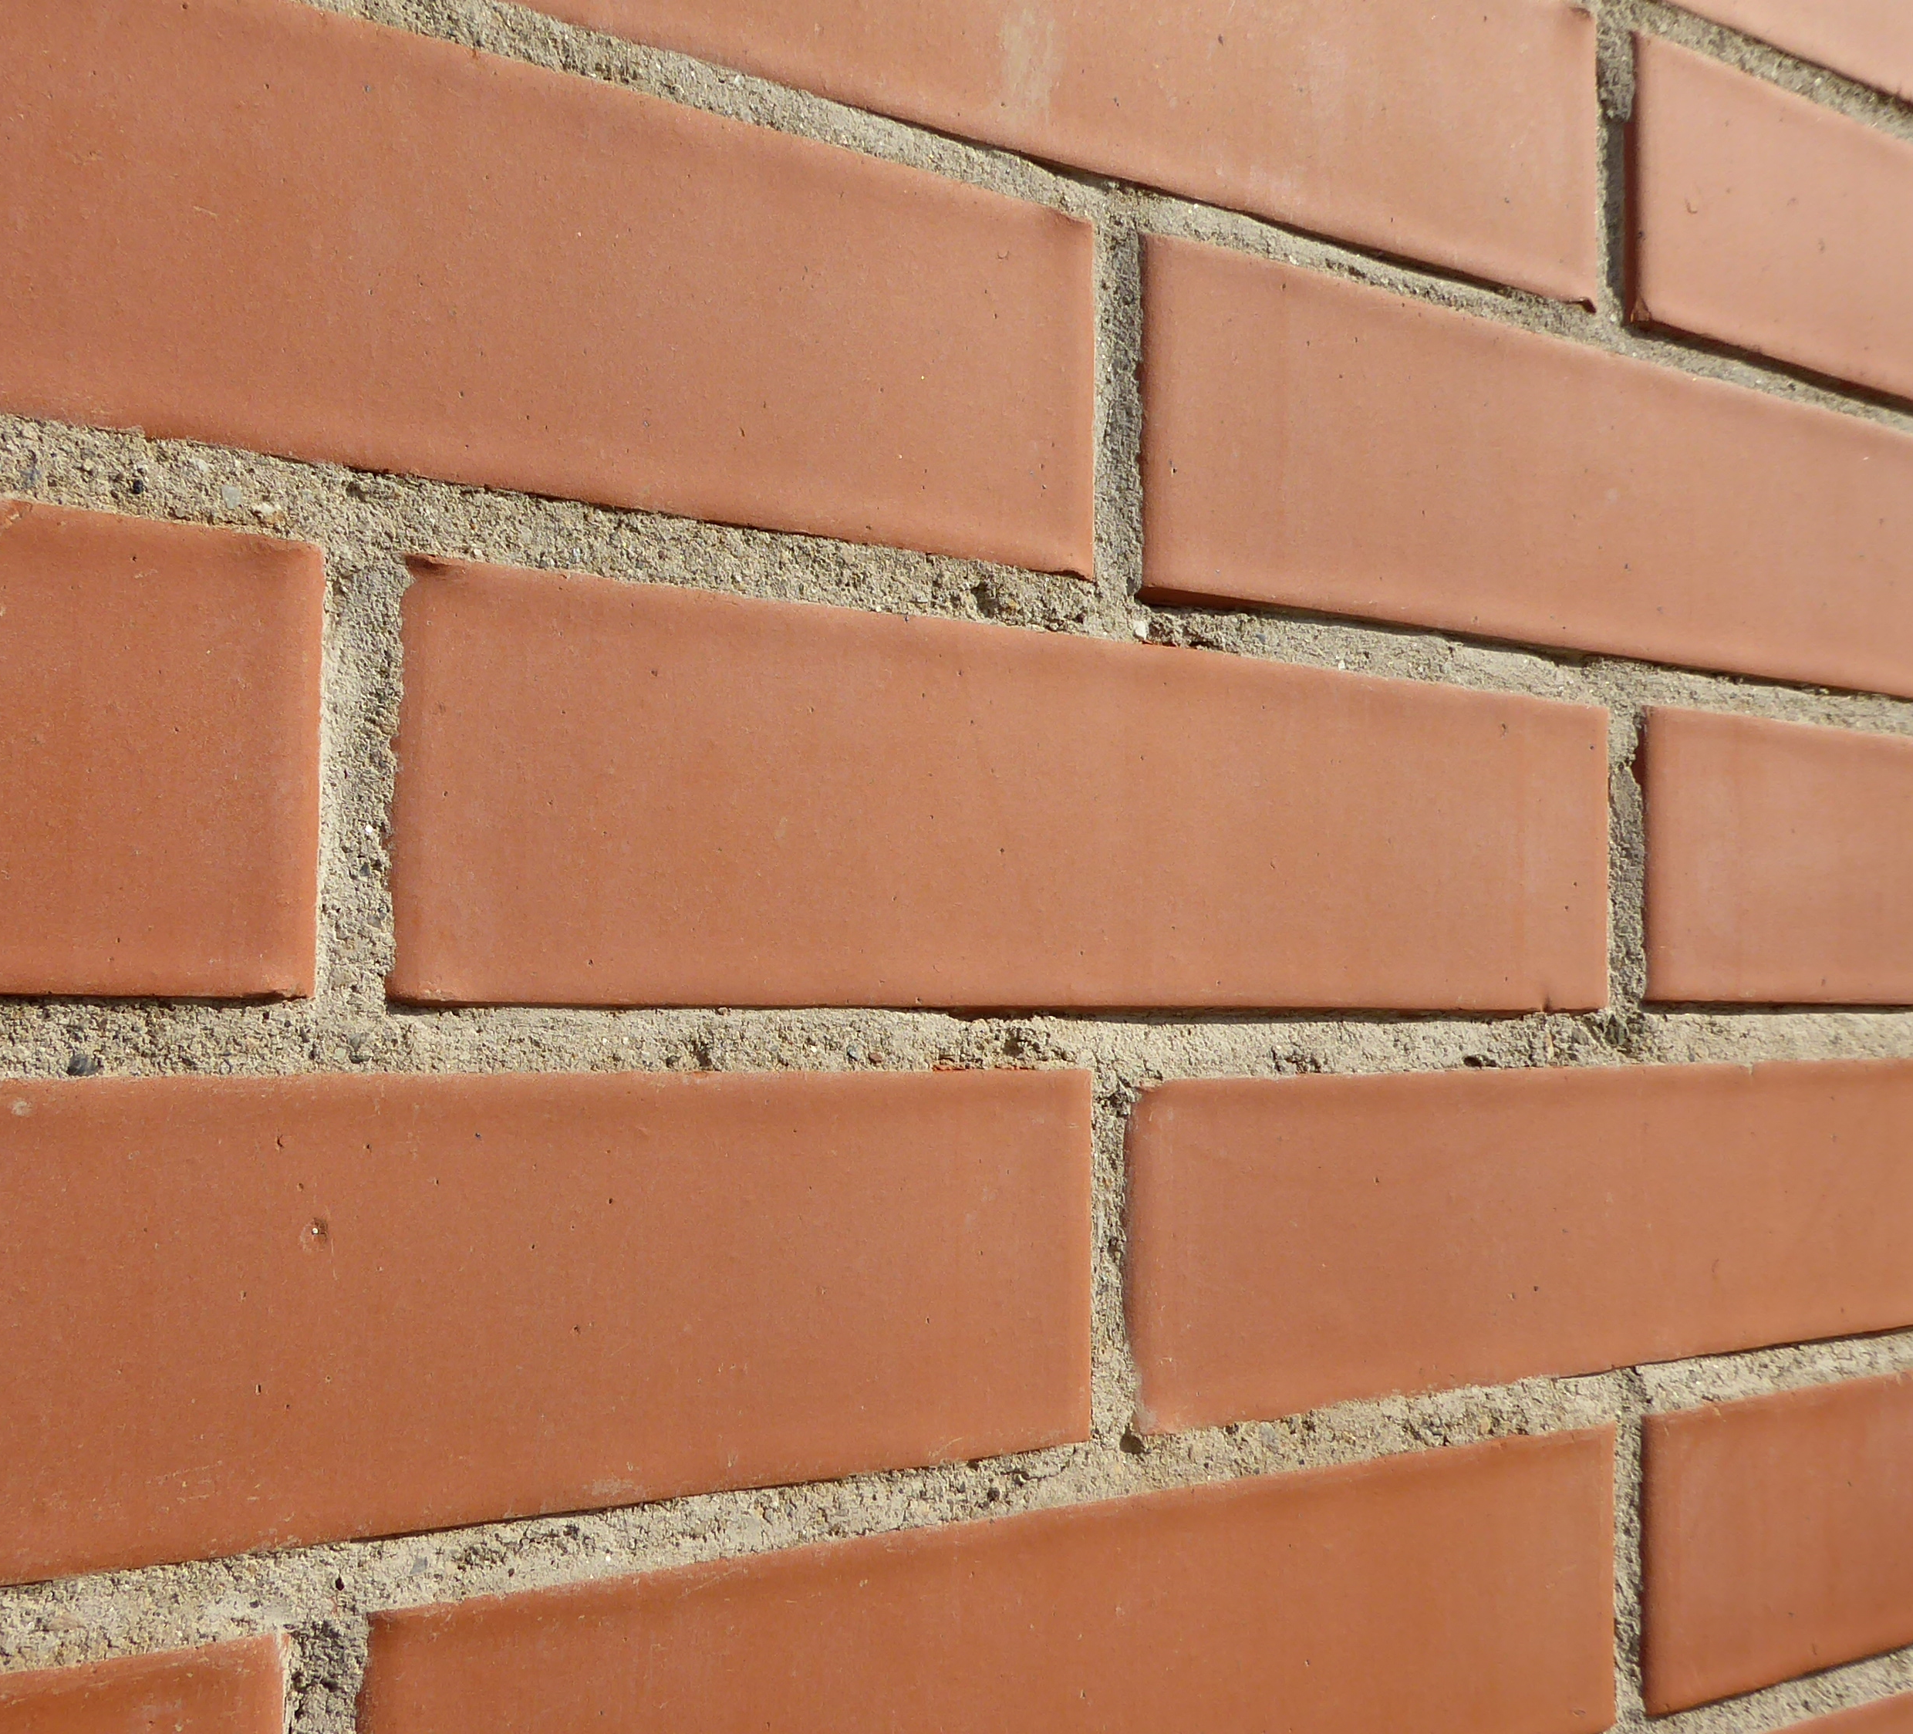



Linee orizzontali e parallele
Le linee orizzontali e parallele dei mattoni danno un senso di stabilità e ordine. Le fughe tra i mattoni sono perfetti esempi di linee ripetute.

Slide 4
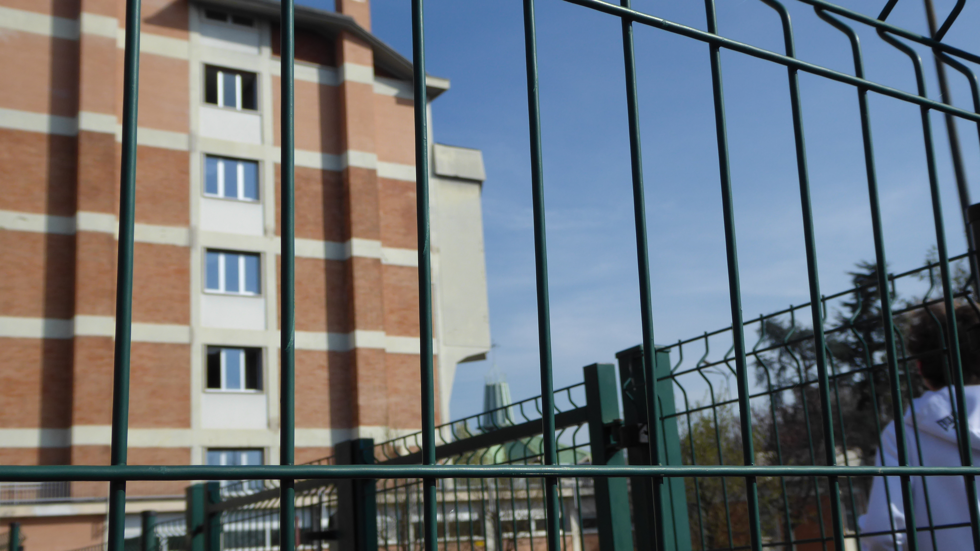
Linee verticali e prospettiche
Le linee verticali del cancello guidano l’occhio verso il soggetto sullo sfondo. La prospettiva centrale fa sembrare le linee ancora più slanciate.

Slide 5
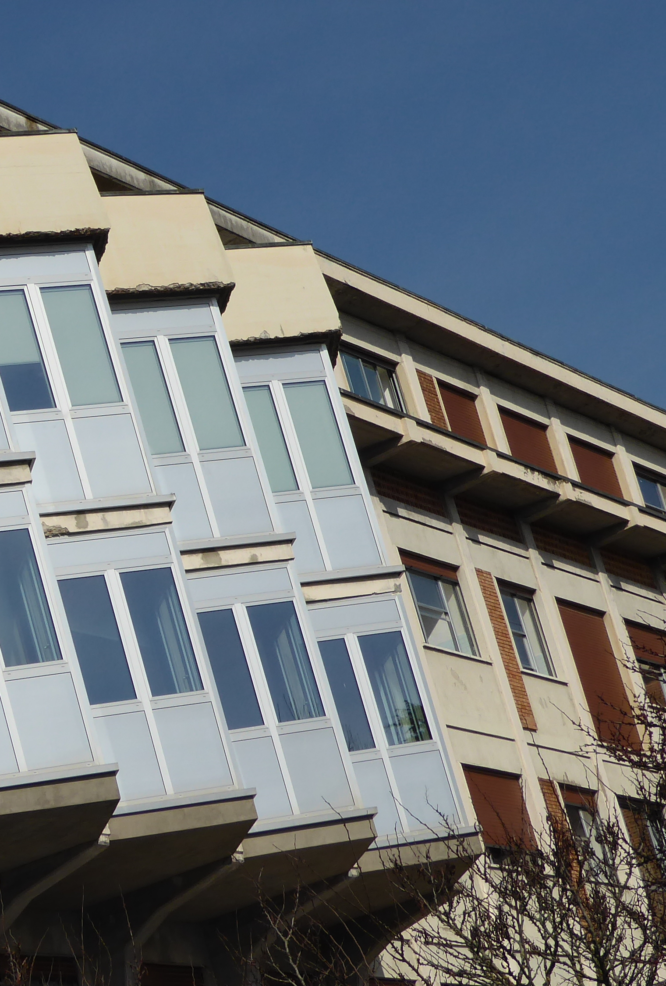
Figure piane: rettangoli e quadrati
Le finestre rettangolari e quadrate sono figure geometriche piane ben definite. Si ripetono con regolarità, creando un motivo visivo forte.

Slide 6
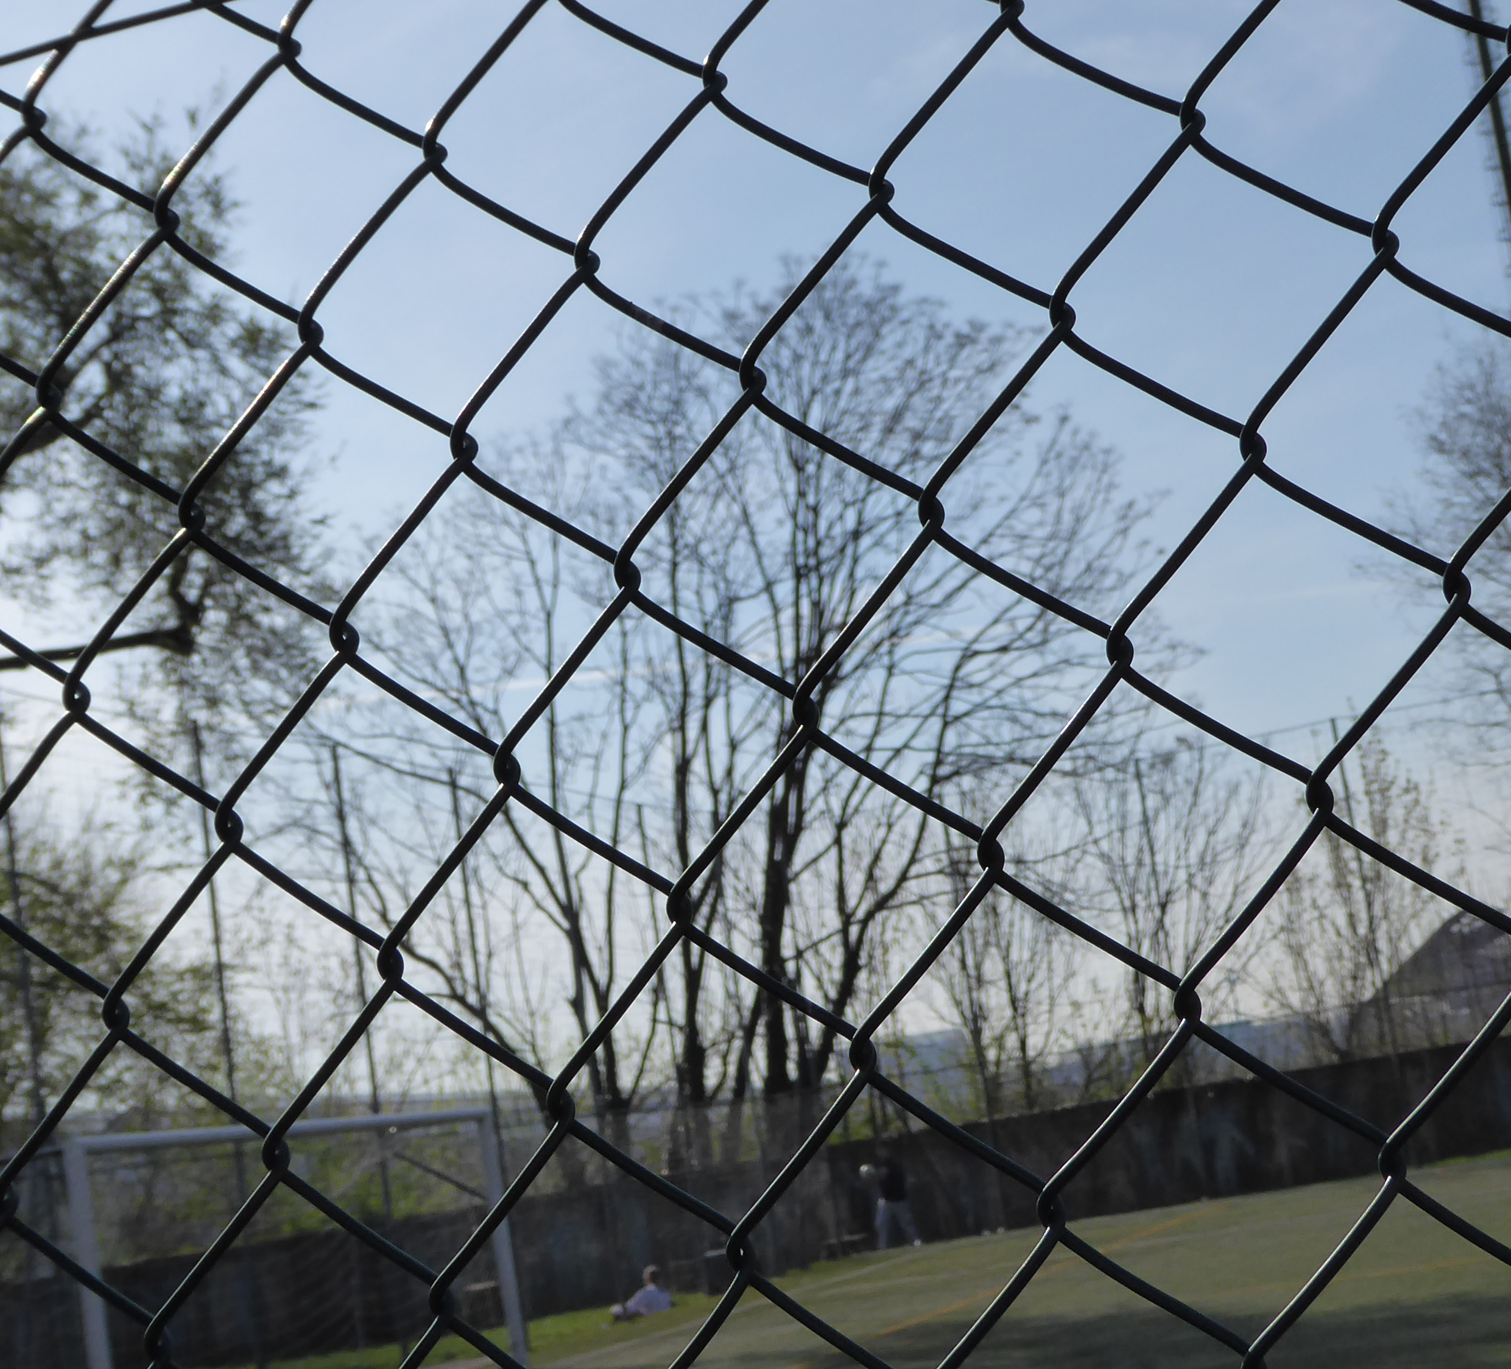
Figure piane: losanghe e diagonali
Le maglie della rete formano losanghe e linee diagonali. Le linee si intrecciano creando un effetto ritmico e geometrico.

Slide 7
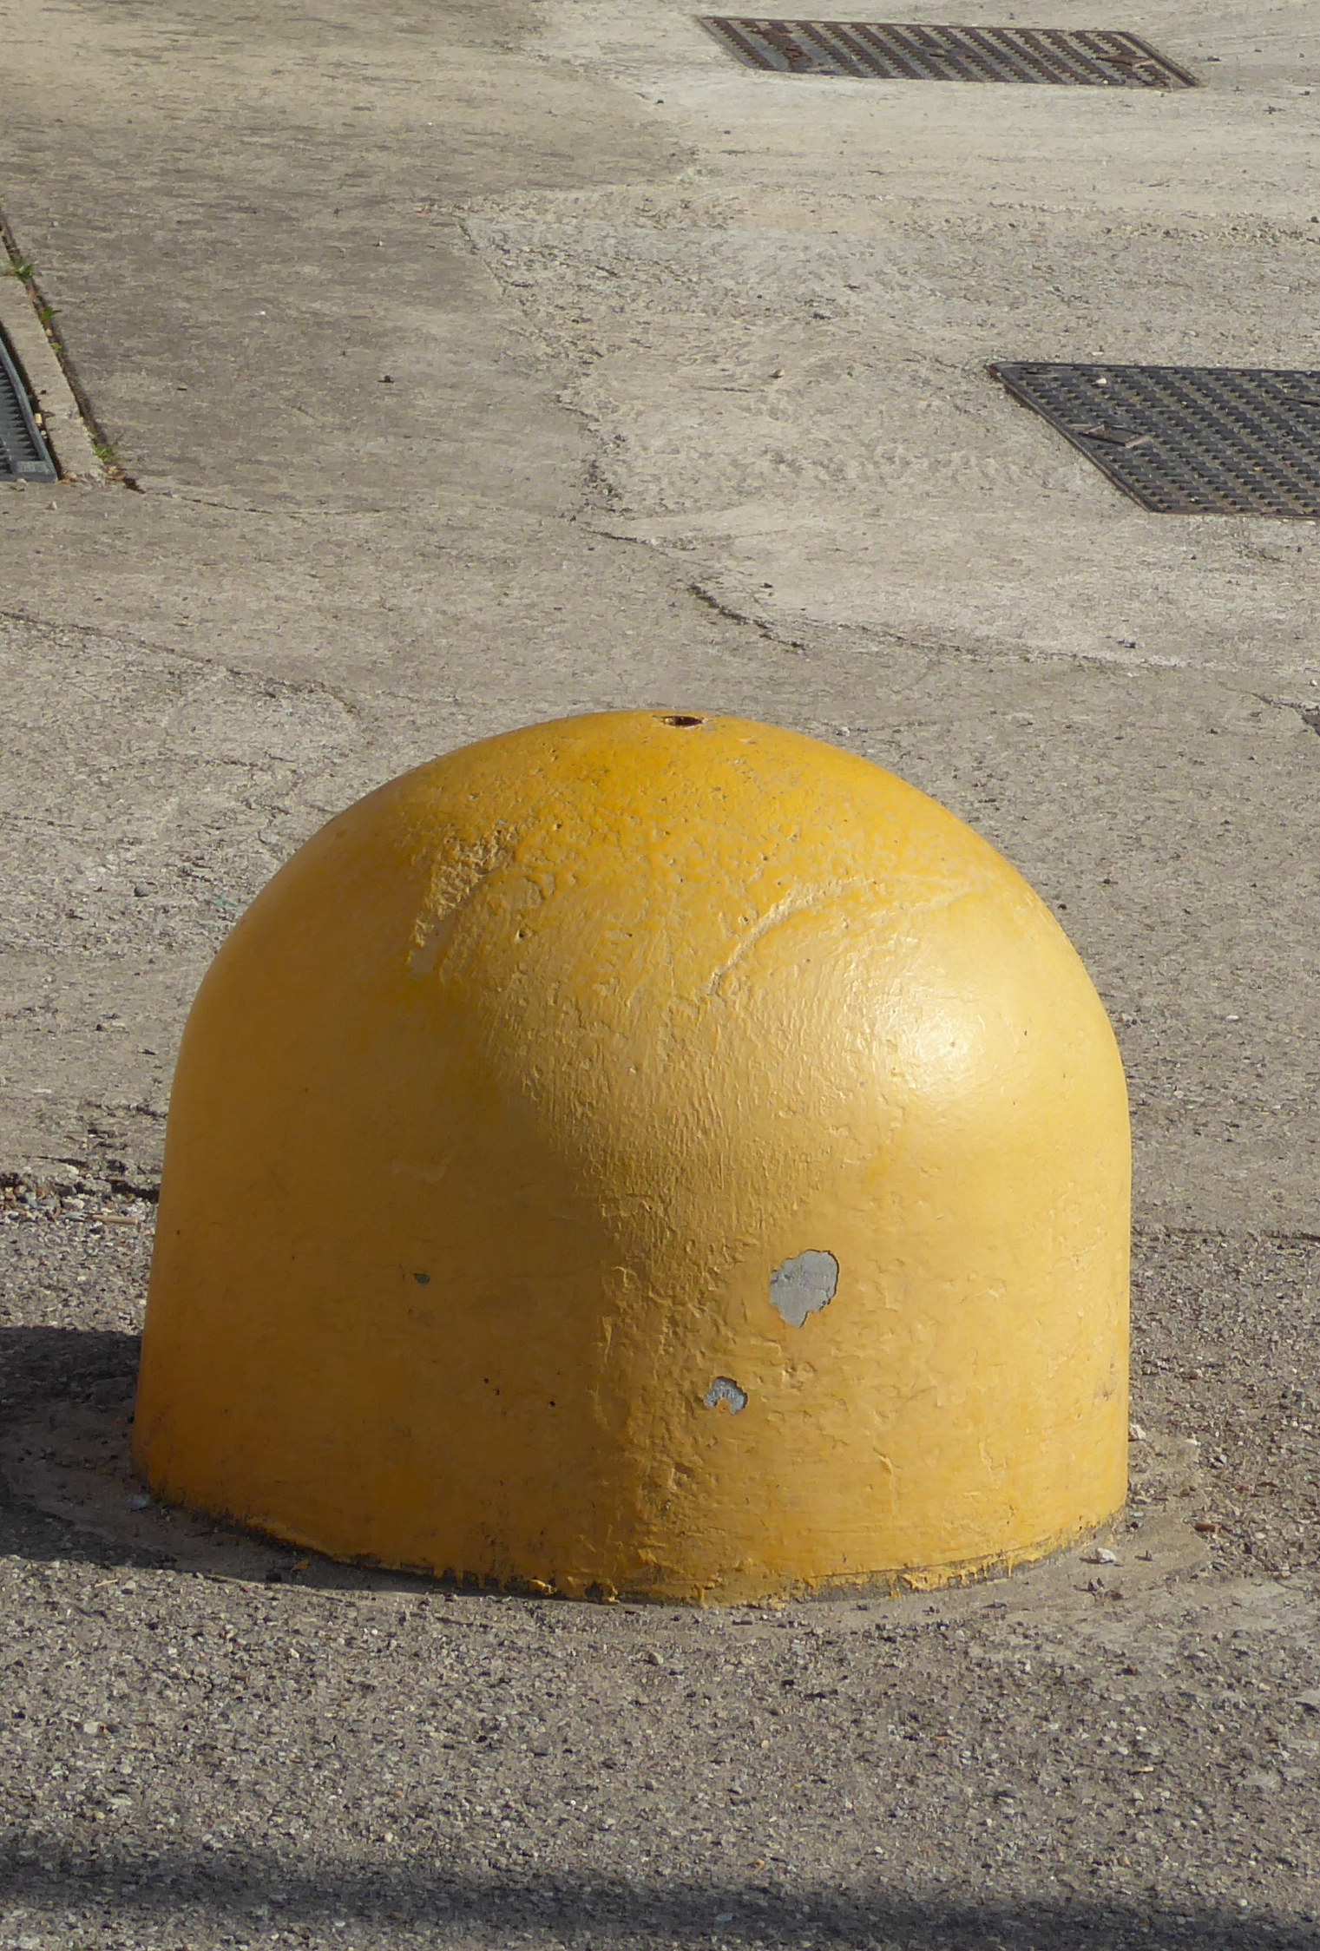
Forma solida: semisfera gialla
Questa forma ricorda una semisfera, una forma solida semplice e ben riconoscibile. Il contrasto con lo sfondo aiuta a farla emergere.

Slide 8
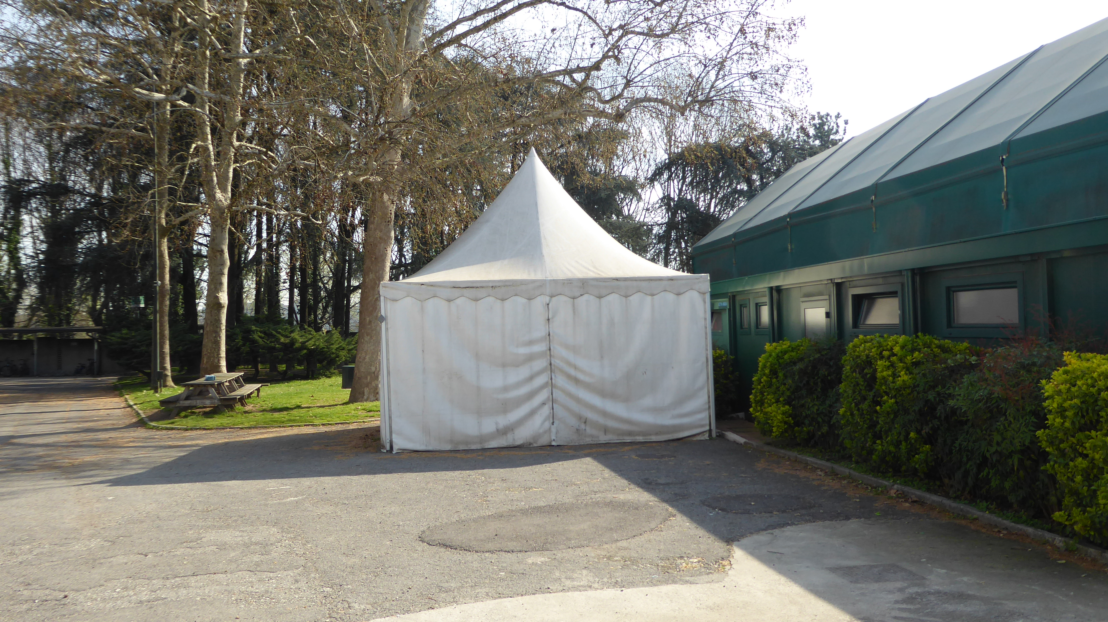
Forma solida: tenda piramidale
La tenda ha la forma di una piramide: base quadrata e lati triangolari. Le linee che convergono in alto creano slancio e simmetria.

Slide 9
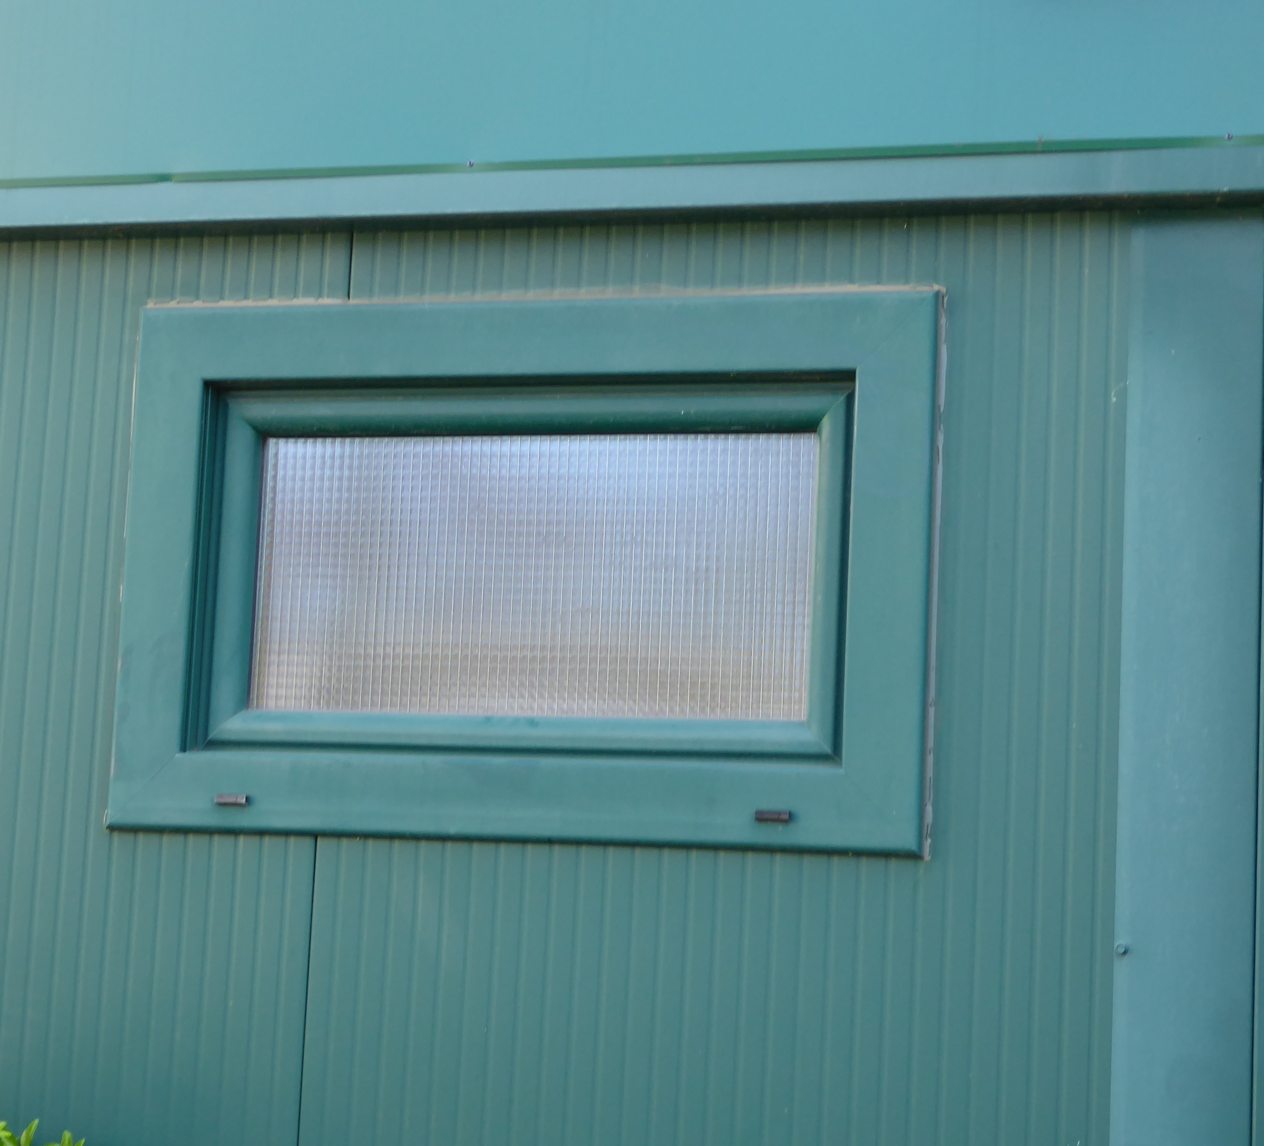
Forme solide e colori uniformi
Le forme rettangolari delle finestre e dei pannelli sono solide e ben definite. Il colore uniforme mette in risalto le forme geometriche.

Slide 10
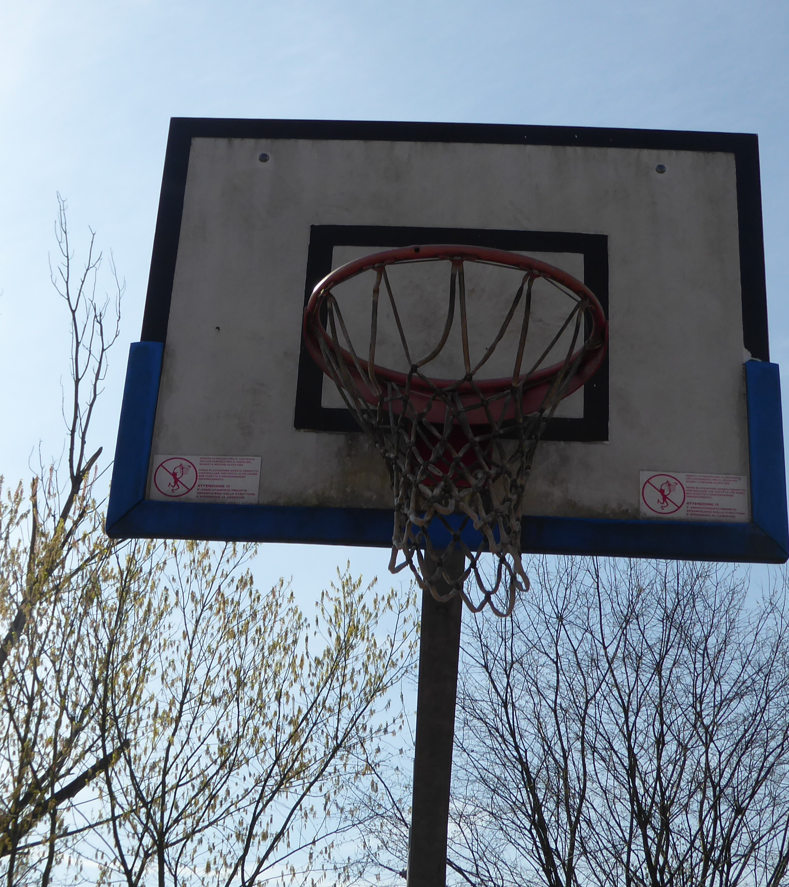
Figure geometriche
Il tabellone è un rettangolo, il canestro un cerchio. Il contrasto tra le linee curve della rete e quelle dritte del tabellone è evidente.

Slide 11
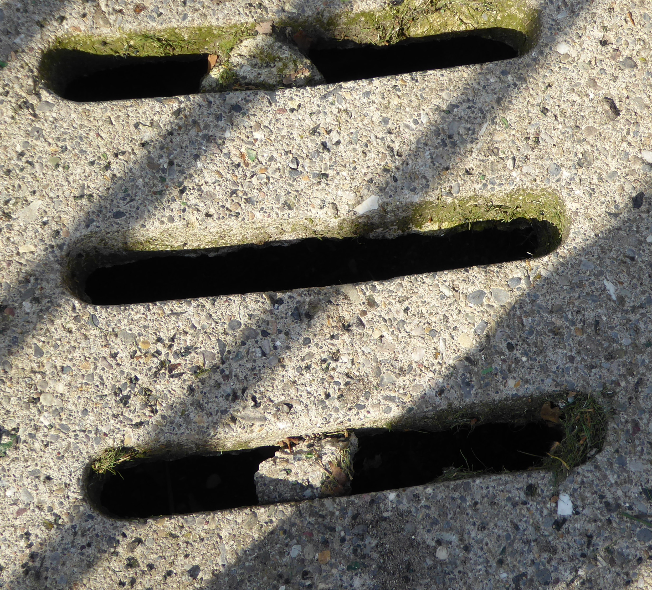
Linee spezzate e curve
Le linee delle griglie e le ombre oblique creano una composizione di linee spezzate e curve. Il soggetto è geometrico ma dinamico.

Slide 12
Conclusione
Dopo questo lavoro guardo il mondo in modo diverso. Ora vedo linee e forme ovunque: negli edifici, negli oggetti, nei giochi di luce. La geometria fa parte della realtà quotidiana, e la fotografia mi ha aiutato a scoprirla.

